Slide 1

NN論文を肴に酒を飲む会 #2
Overcoming catastrophic forgetting in neural networks

Slide 2
自己紹介
名前： 小山内 美悠（おさない みゆう）
所属： 株式会社アドグローブ
何してるの：
- 営業 -> Webエンジニア -> AIについて勉強中
- 機械学習システム開発（特にディープラーニング）
- 最近は言語モデルとか画像補完とか
- 会社設立準備中（株式会社Nuco）
- not ガチ勢

Slide 3
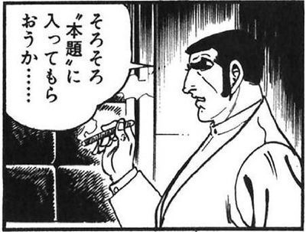
本題

Slide 4
対象の論文
Title | Overcoming catastrophic forgetting in neural networks
Authors | James Kirkpatrick, Razvan Pascanu, Neil Rabinowitz, Joel Veness, Guillaume Desjardins, Andrei A. Rusu, Kieran Milan, John Quan, Tiago Ramalho,Agnieszka Grabska-Barwinska, Demis Hassabis, Claudia Clopath, Dharshan Kumaran, Raia Hadsell
Abstract | The ability to learn tasks in a sequential fashion is crucial to the development of artificial intelligence. Neural networks are not, in general, capable of this and it has been widely thought that catastrophic forgetting is an inevitable feature of connectionist models. We show that it is possible to overcome this limitation and train networks that can maintain expertise on tasks which they have not experienced for a long time. Our approach remembers old tasks by selectively slowing down learning on the weights important for those tasks. We demonstrate our approach is scalable and effective by solving a set of classification tasks based on the MNIST hand written digit dataset and by learning several Atari 2600 games sequentially.
不可避って言われてたけど、壊滅的忘却克服しちゃった☆（ゝω・）vｷｬﾋﾟ

Slide 5
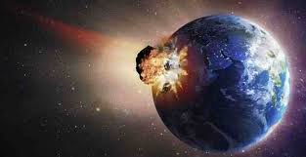
壊滅的忘却とは

Slide 6
ニューラルネットワークの学習目的
ネットワークの出力値と目標値の誤差の最小化

Slide 7
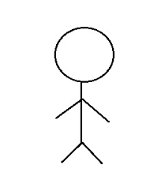
新しいタスクの学習
訓練済みのモデルに新しいトレーニングデータセットを食わせた場合、
訓練済みの重み、バイアスを初期値として誤差を最小化しようとする
訓練済み
最適解
ランダムに
初期化

Slide 8
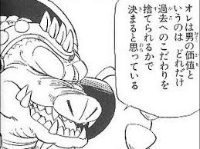
壊滅的な忘却
以前のタスクの誤差は最小化できなくなる
過去のこと？そんなものは知らん

Slide 9
過去の取り組み
複数タスクのデータセットを全量与えて学習をさせる
一番最初に思いつきそうなやつ
データが増えるほどリソースが必要になってくる
哺乳類の学習方法とは違う（と思う）
system-level consolidation[McClelland et al., 1995]
各タスクをエピソードメモリシステム上に記憶
タスクの量に比例して記憶と再生にメモリを必要とする
非実用的な手法

Slide 10
壊滅的忘却の克服
▶DeepMindは
Elastic Weight Consolidationという手法にてこれを克服
哺乳類の脳のシナプスを保護する機構から着想
▶以下の事が可能になった
新しいタスクの継続的学習
多くの異なるタスクの学習
データセットの分割

Slide 11
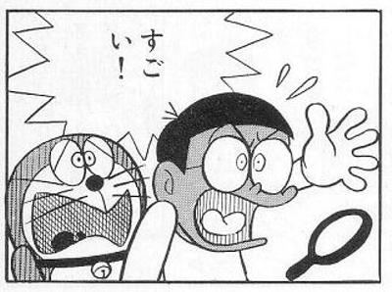
Amazing！！！！！！
それってすごくね？

Slide 12
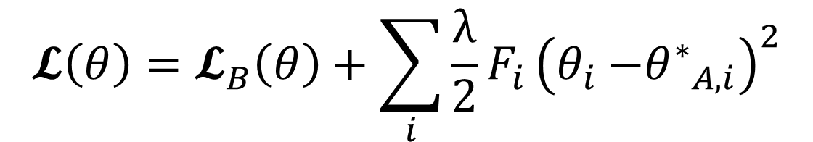
Elastic Weight Consolidation
$$𝓛\left(θ\right)=𝓛_{B}\left(θ\right)+\sum_{i}{\frac{λ}{2}F_{i}}{\left(θ_{i}{−θ^{∗}}_{A,i}\right)}^{2}$$
損失に制限を加える

Slide 13
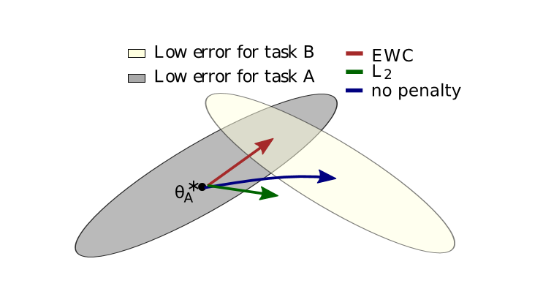
損失関数へ制限を加える

Slide 14
制限項の意味
ニューラルネットワークの確率的意味及びベイズの定理より、
タスクBの損失関数にのみ依存する形に

Slide 15
タスクAの事後確率
タスクAに関する情報はタスクAの事後確率の項に全て吸収されている
-> タスクAにとっての各パラメータの重要度も含まれている
タスクAの事後確率の項を下記のように近似する、

Slide 16
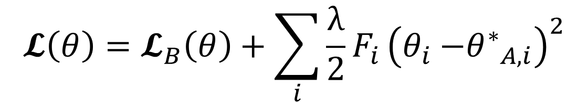
Elastic Weight Consolidation
ゆえに、最小化すべき損失関数は以下の形となる、
$$𝓛\left(θ\right)=𝓛_{B}\left(θ\right)+\sum_{i}{\frac{λ}{2}F_{i}}{\left(θ_{i}{−θ^{∗}}_{A,i}\right)}^{2}$$

Slide 17
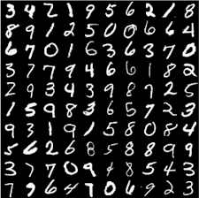
性能測定方法
みんな大好き MNIST
画像ピクセルを特定の順序で並び替えたデータで学習
データセットは3種類用意
それぞれをタスクと定義
逐次的に学習させていく
テストは学習が終わったタスクのデータセットでも行う

Slide 18
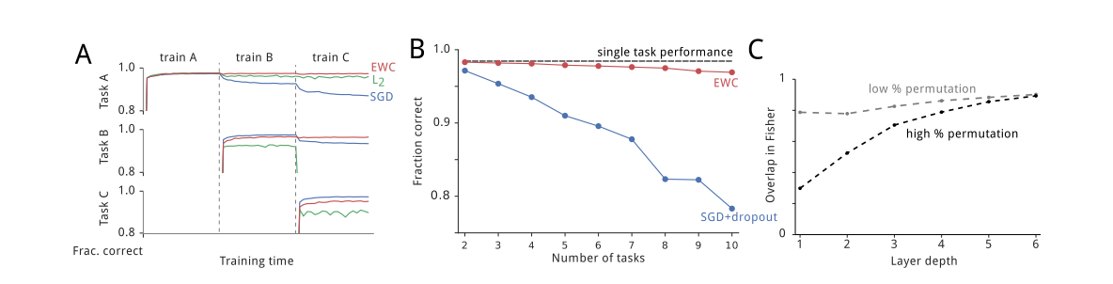
性能測定結果

Slide 19
性能測定結果
壊滅的忘却を観測
壊滅的忘却を観測

Slide 20
性能測定結果
新しいタスクを学習してもスコアを維持
新しいタスクを学習してもスコアを維持

Slide 21
性能測定結果
高次元領域で重みが共有されている

Slide 22
性能測定結果
高次元領域で重みが共有されている
▶フィッシャー情報行列の重なりは異なる2つの確率分布の相似度を表す
→ 重みが共有されている

Slide 23
感想とまとめと補足
EWCは継続的学習において現時点で最も現実的な実装方法
論文では強化学習の良好な結果を得られた
神経学的にも根拠のある結果になったらしい
ディープラーニングが脳にまた一歩近づいた
情報幾何とかまだまだ勉強足りない
勇気を出して発表してみることの重要性

Slide 24
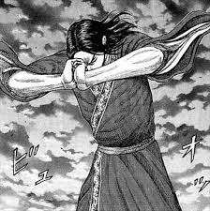
ご清聴ありがとうございました。

